Slide 1
Linaire algebra
Overzicht gd-m5-wis

Slide 2
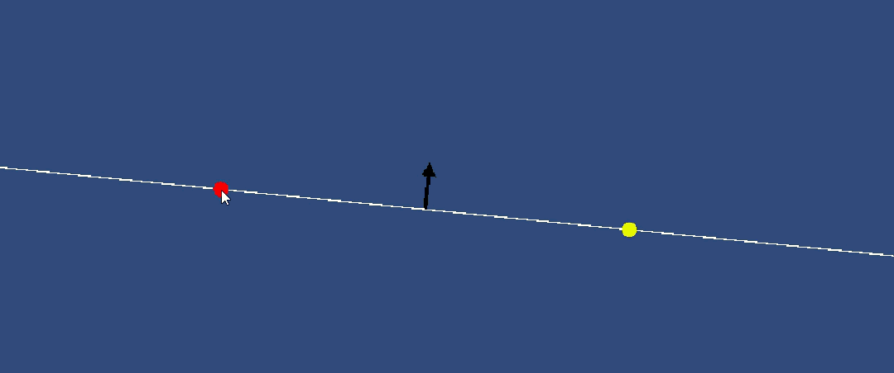
Normaalvector van een lijn

Slide 3
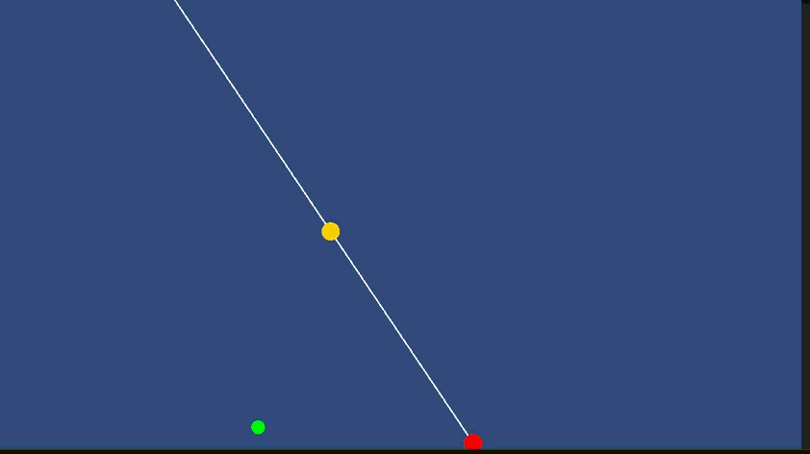
Resolution of velocity in a line

Slide 4
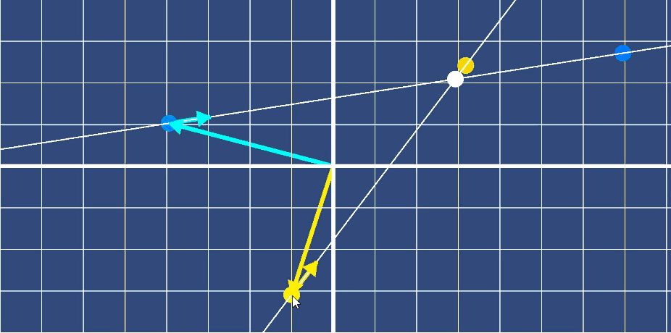
Intersection tussen twee Parametric Lines

Slide 5



Hoe gebruik je het dot-product
Je gebruikt het dot-product onder andere om de lengte te bepalen van de projectie van een vector in de richting van een genormaliseerde vector

Slide 6
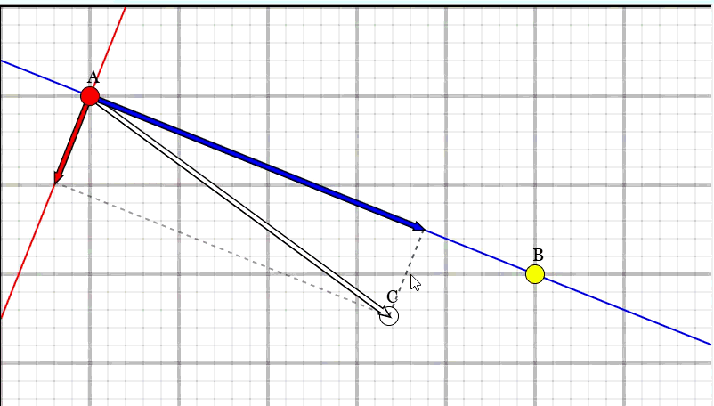
Vectorresolution in orthonormal basis

Slide 7
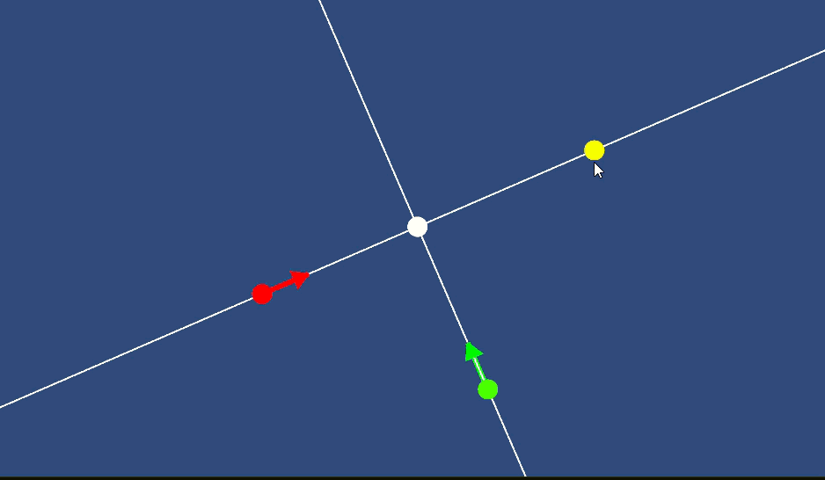



Intersection perpedicular lines

Slide 8
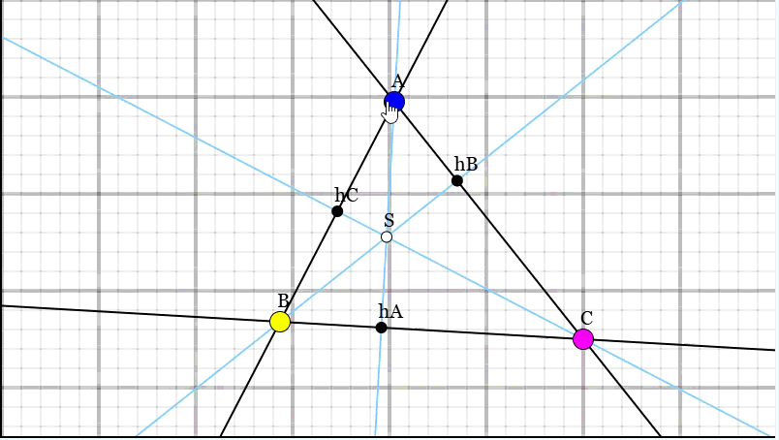
Hoogtelijnen

Slide 9
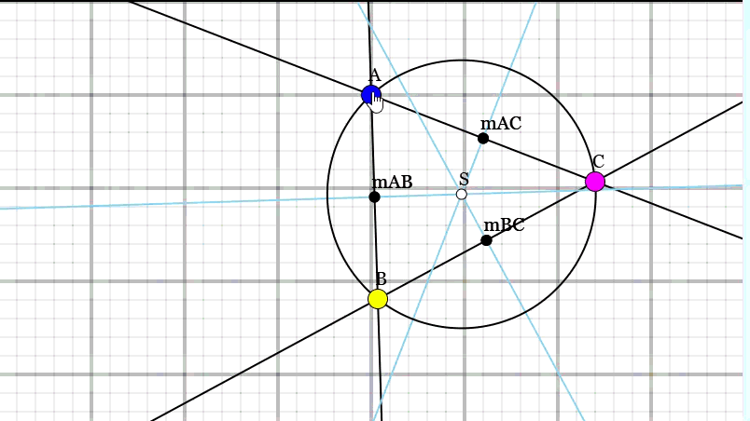
Circumcenter van een driehoek

Slide 10
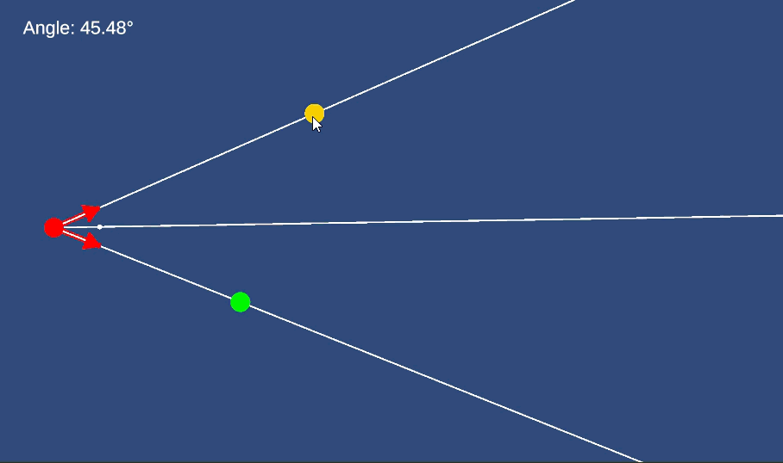
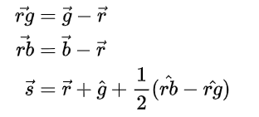
Bissectrice

Slide 11
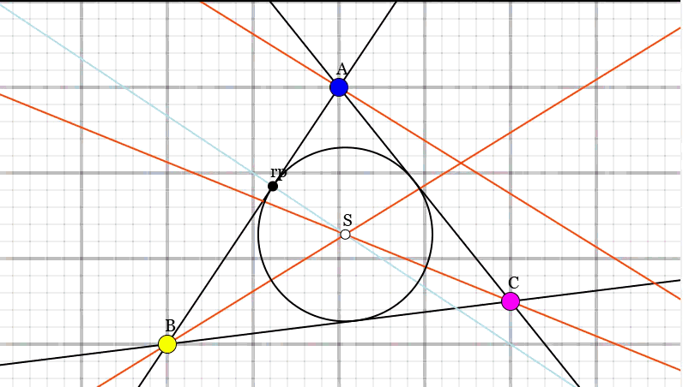
Incenter van een driehoek

Slide 12
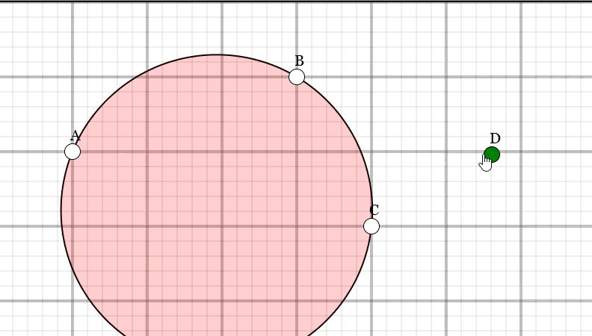
Incircle matrix

Slide 13

Gravity in space

Slide 14

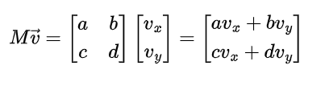
5. De transformatie matrix
Om een vector te veranderen wordt vaak een Matrix gebruikt.
Als introductie gebruiken wij een 2x2 Matrix
Als deze Matrix op een vector werkt, gaat dat:

Slide 15


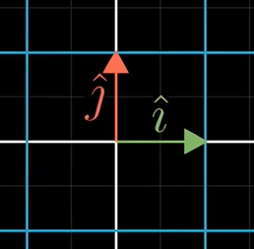
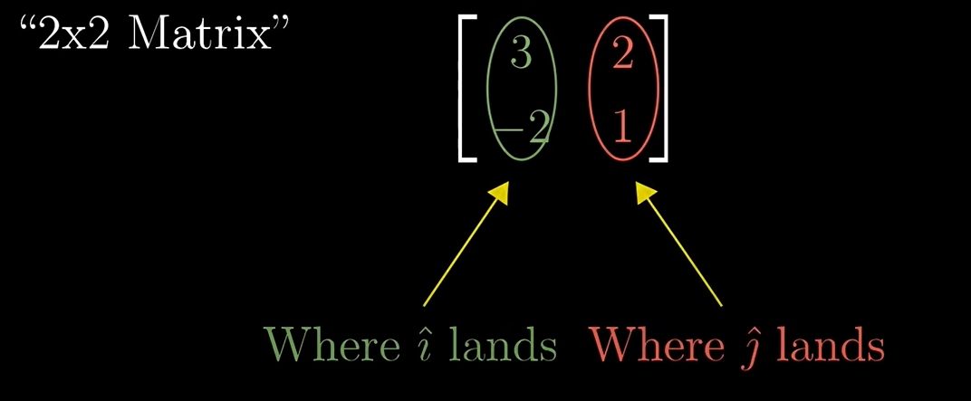

Voorbeeld 2x2 Matrix
Bij een 2x2 Matrix
Voorbeeld: laat de tranformatiematrix werken op vector

Slide 16
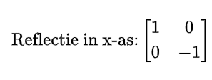
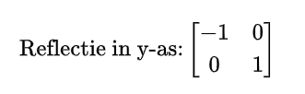
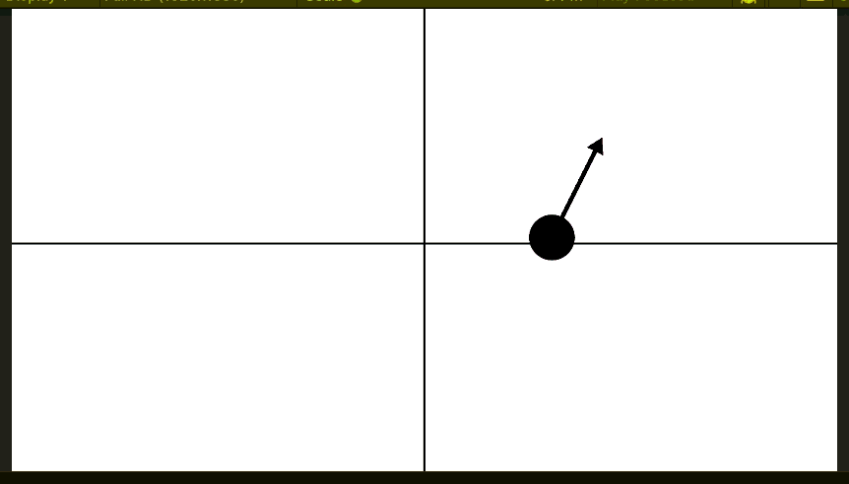
Toepassing transformatie matrix
Laat een bal met constante snelheid bij de grenzen van het speelveld reflecteren in de x-as en in de y-as

Slide 17

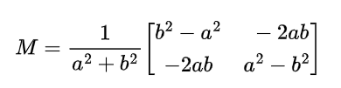

7 Orient2D en reflectiematrix in lijn

Slide 18


